Slide 1
Лекция 11: Управление безопасной сетью
CCNA Security v2.0

Slide 2
Тема 11.1.1: Техники тестирования безопасности сети

Slide 3

Безопасность эксплуатации
Notes:
11.1.1.1 Безопасность эксплуатации

Slide 4
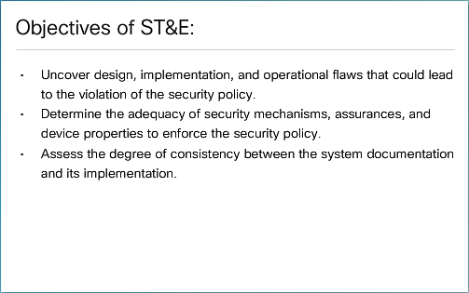
Тестирование и оценка безопасности сети
Notes:
11.1.1.2 Тестирование и оценка безопасности сети

Slide 5

Типы сетевых тестов
Эксплуатационное состояние сети:
Тестирование на проникновение
Сканирование сети
Сканирование уязвимостей
Взлом пароля
Просмотр журналов
Проверки целостности
Обнаружение вирусов
Notes:
11.1.1.3 Типы сетевых тестов

Slide 6

Применение результатов тестирования сети
Notes:
11.1.1.4 Применение результатов тестирования сети

Slide 7
Тема 11.1.2: Инструменты тестирования безопасности сети

Slide 8

Инструменты тестирования сети
Nmap/Zenmap
SuperScan
SIEM
GFI LANguard
Tripwire
Nessus
L0phtCrack
Metasploit
Notes:
11.1.2.1 Инструменты тестирования сети

Slide 9
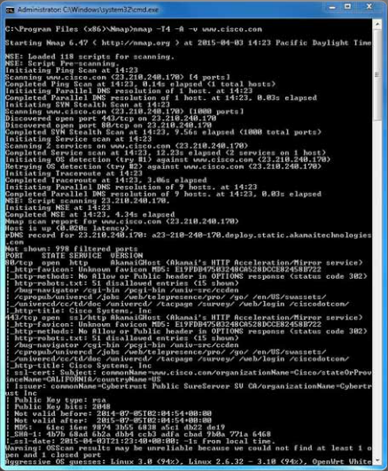
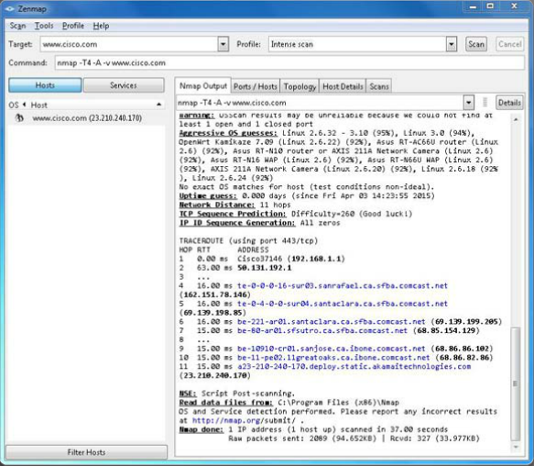
Nmap и Zenmap
Пример скриншота Nmap
Пример скриншота Zenmap
Notes:
11.1.2.2 Nmap и Zenmap

Slide 10
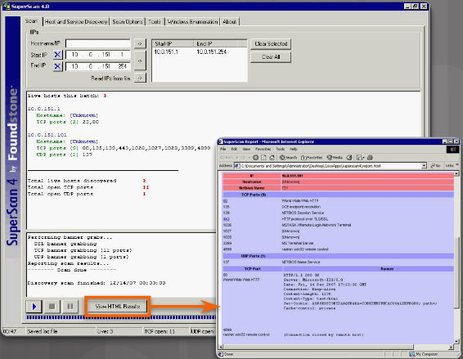
SuperScan
Notes:
11.1.2.3 SuperScan

Slide 11
SIEM
Основные функции:
Ретроспективный анализ
Корреляция
Агрегация
Сдерживание
Notes:
11.1.2.4 SIEM
11.1.2.5 Задание. Определение инструментов для тестирования безопасности сети

Slide 12
Тема 11.2.1: Обзор политики безопасности

Slide 13

Жизненный цикл обеспечения сетевой безопасности
Выясните, какие активы есть у организации. Задайте следующие вопросы:
Что такого есть у организации, что было бы нужно злоумышленникам?
Какие процессы, данные или информационные системы критически важны для организации?
Что может заставить организацию прервать свою работу или помешать выполнению ее задач?
Notes:
11.2.1.1 Жизненный цикл обеспечения сетевой безопасности

Slide 14
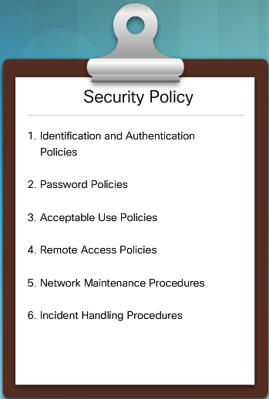
Политика безопасности
Notes:
11.2.1.2 Политика безопасности

Slide 15



Аудитория политики безопасности
Аудитория определяет содержимое политики
Notes:
11.2.1.3 Аудитория политики безопасности

Slide 16
Тема 11.2.2: Структура политики безопасности

Slide 17
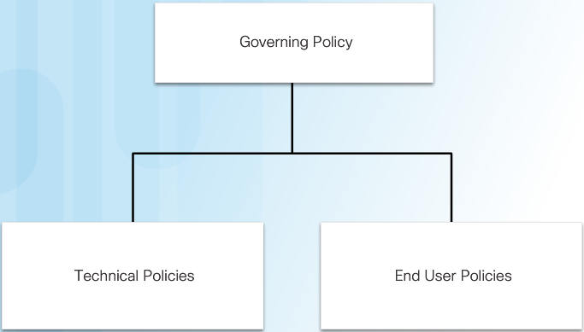
Иерархия политики безопасности
Notes:
11.2.2.1 Иерархия политики безопасности

Slide 18

Руководящая политика
Руководящая политика включает:
Описание проблемы, которой посвящена эта политика
Как политика применяется в рабочей среде
Роли и обязанности сотрудников, деятельность которых связана с этой политикой
Разрешенные (и неразрешенные) действия, активности и процессы
Последствия, которые может повлечь за собой несоблюдение политики
Notes:
11.2.2.2 Руководящая политика

Slide 19

Технические политики
Технические компоненты:
Общие политики
Политика в отношении телефонных разговоров
Политика в отношении электронной почты и коммуникаций
Политика удаленного доступа
Сетевая политика
Политика приложений
Notes:
11.2.2.3 Технические политики

Slide 20



Политики конечного пользователя
Подгонка политик конечного пользователя для разных групп
Notes:
11.2.2.4 Политики конечного пользователя
11.2.2.5 Задание. Определение компонентов политики безопасности

Slide 21
Тема 11.2.3: Стандарты, инструкции и процедуры

Slide 22

Документы политики безопасности
Notes:
11.2.3.1 Документы политики безопасности

Slide 23

Документация по стандартам
Notes:
11.2.3.2 Документация по стандартам

Slide 24
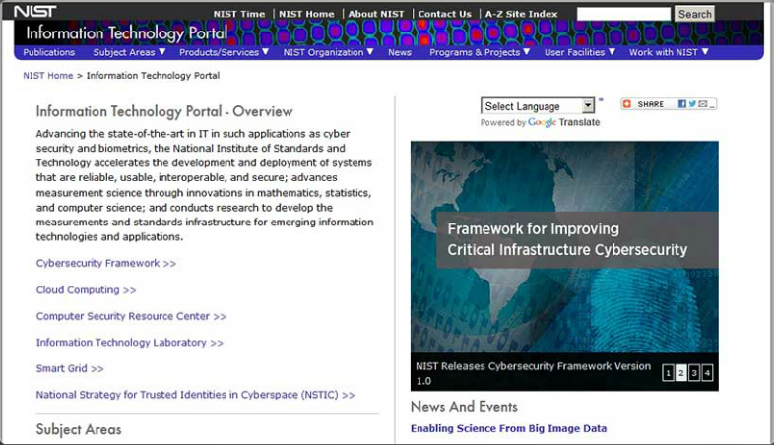
Инструкции
ИТ-портал NIST
Notes:
11.2.3.3 Инструкции

Slide 25
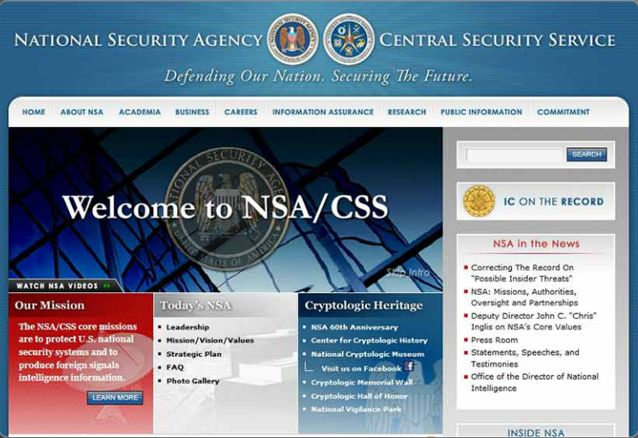
Инструкции (продолжение)
Веб-сайт NSA
Notes:
11.2.3.3 Инструкции (продолжение)

Slide 26
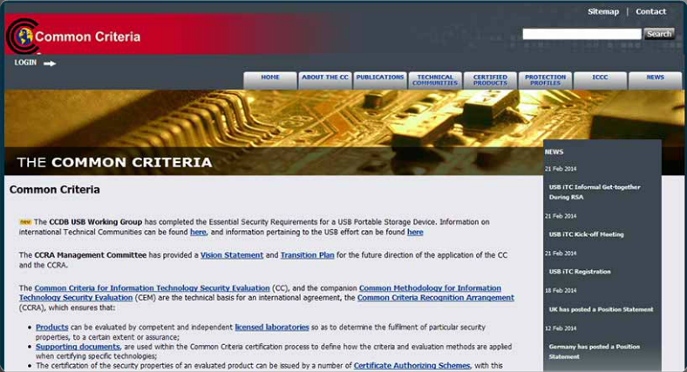
Инструкции (продолжение)
Веб-сайт с общими критериями
Notes:
11.2.3.3 Инструкции (продолжение)

Slide 27

Документация по процедурам
Notes:
11.2.3.4 Документация по процедурам

Slide 28
Тема 11.2.4: Роли и обязанности

Slide 29

Иерархия штатных должностей в организации
Notes:
11.2.4.1 Иерархия штатных должностей в организации

Slide 30

Стандартные названия руководящих должностей
Генеральный директор (Chief Executive Officer, CEO)
Главный директор по технологиям (Chief Technology Officer, CTO)
Главный директор по информационному управлению (Chief Information Officer, CIO)
Главный директор по безопасности (Chief Security Officer, CSO)
Главный директор по информационной безопасности (Chief Information Security Officer, CISO)
Notes:
11.2.4.2 Стандартные названия руководящих должностей

Slide 31
Тема 11.2.5: Осведомленность в вопросах безопасности и обучение

Slide 32

Программа осведомления по вопросам безопасности
Основные компоненты:
Информационные кампании
Обучение и тренинги
Notes:
11.2.5.1 Программа осведомления по вопросам безопасности
11.2.5.2 Информационные кампании
11.2.5.3 Обучающие курсы по информационной безопасности
11.2.5.4 Образовательные программы

Slide 33
Тема 11.2.6: Реагирование на компрометацию системы безопасности

Slide 34

Мотивы, возможности и средства
Notes:
11.2.6.1 Мотивы, возможности и средства

Slide 35

Сбор данных
Notes:
11.2.6.2 Сбор данных

